Slide 1
“ A heart for Arquata”
Luca Colombo, Italy

Slide 2
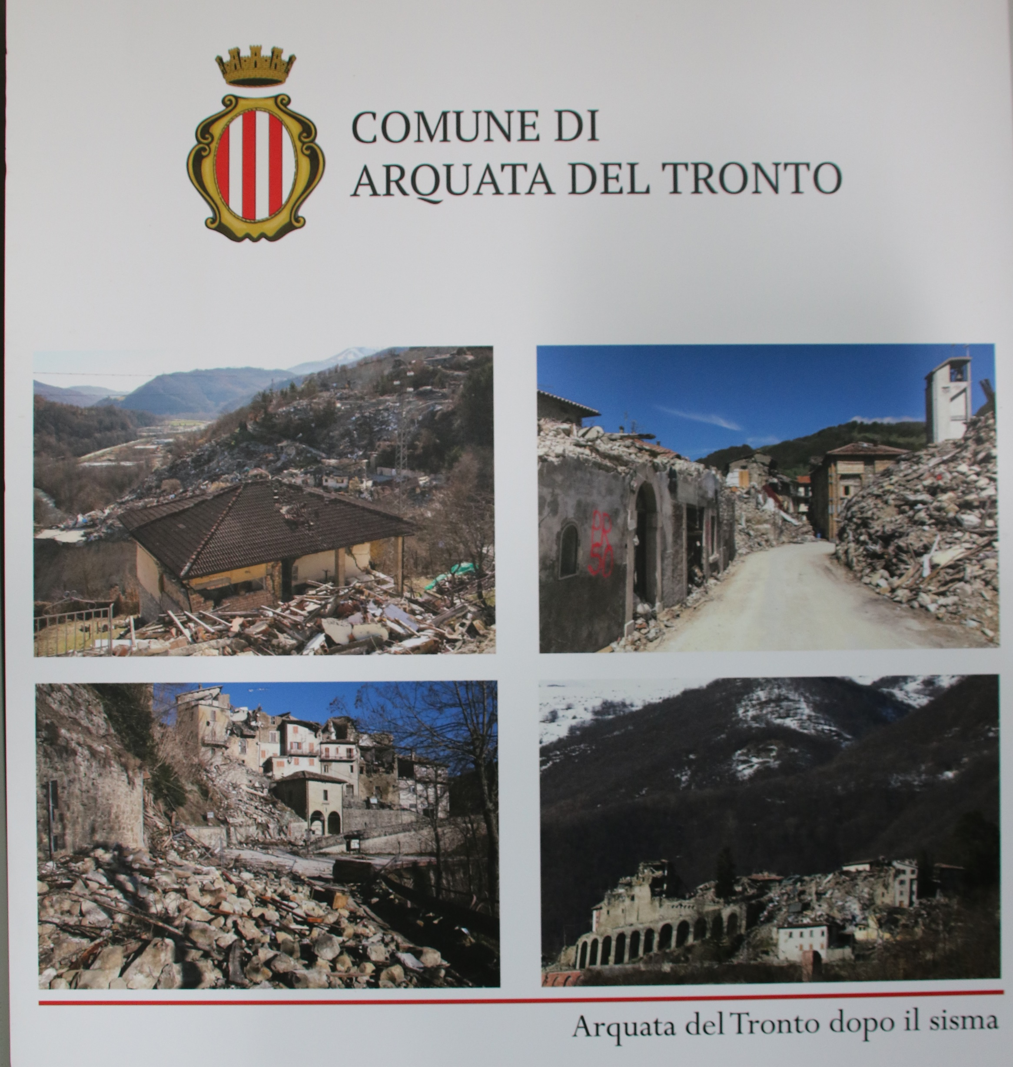
“ A heart for Arquata”

Slide 3
“ A heart for Arquata”

Slide 4
“ A heart for Arquata”

Slide 5
“ A heart for Arquata”

Slide 6
“ A heart for Arquata”

Slide 7
“ A heart for Arquata”

Slide 8
“ A heart for Arquata”

Slide 9
“ A heart for Arquata”

Slide 10
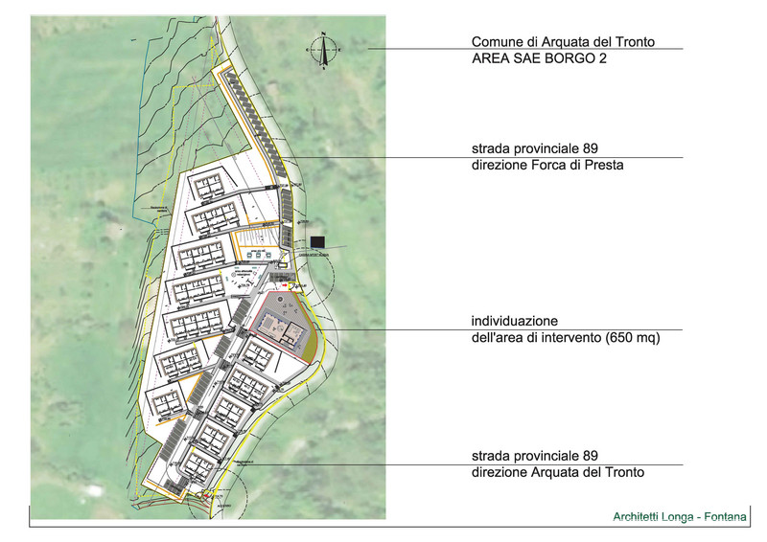
“ A heart for Arquata”

Slide 11
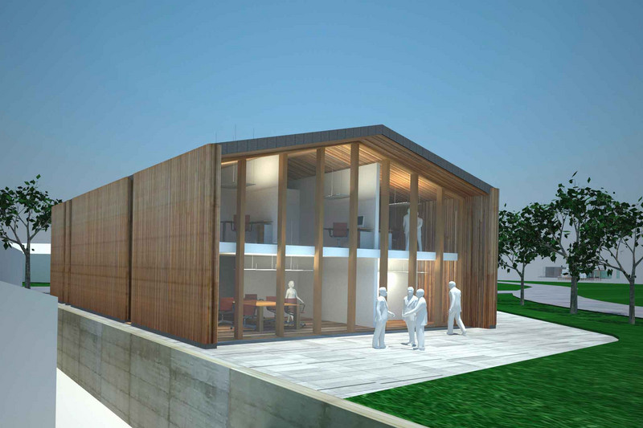
“ A heart for Arquata”
Thank you!

